Slide 1
基礎物理学
F 原 道寛 教授

Slide 2
基礎物理学
2.1温度と熱膨張
2.1.1温度と熱膨張
2.1.2固体・液体の熱膨張
2.2熱量
2.2.1熱容量・比熱
2.2.2固体の比熱の測定
2.3熱と仕事
2.4気体法則
2.4.1ボイルの法則
2.4.2シャルルの法則
2.4.3ボイルーシャルルの法則
2.6エネルギー保存の法則
2.6.1内部エネルギー
2.6.2熱力学第一法則
2.6.3気体の比熱
2.2.3融解熱と気化熱
2.5気体の分子運動
2.6.4熱機関と効率

Slide 3
2.6エネルギー保存の法則
2.6.1内部エネルギー
2.6.2熱力学第一法則
2.6.3気体の比熱
2.6.4熱機関と効率

Slide 4
2.6.1.1エネルギー保存の法則
2.6.1内部エネルギー
物体を摩擦すると温度が ．
これは， 摩擦によって物体の が
仕事をされ， 分子の が増加し
次々と ためと考えられる．
物質中の分子は互いに力を及ぼしあっているから，
その力による ももち，
このエネルギーも によって増加する．
A
B
C
D
E
F

Slide 5
2.6.1.2エネルギー保存の法則
2.6.1内部エネルギー
図(a)は低温の固体分子，
図(b)は高温の固体分子が振動する．
分子どうしの力による と
分子の を全分子について
加え合わせたエネルギーを，
一般に という．
低温では，分子は 振動し
高温になると 振動する．
A
B
C
D
E

Slide 6
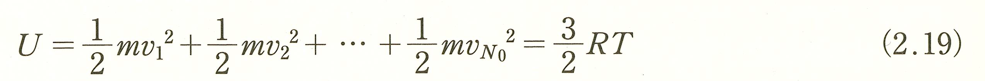
2.6.1.3エネルギー保存の法則
2.6.1内部エネルギー
式（2.19）は， 理想気体の を表していた．
気体分子は容器内を自由に飛びまわっているから，
分子間に関係する は含まれない．
そのため気体の内部エネルギーは，
分子の としてよい．
したがって，
理想気体の内部エネルギーは，
だけで決まり には関係しない．
A
B
C
D
E

Slide 7
2.6.エネルギー保存の法則
2.6.1内部エネルギー
2.6.2熱力学第一法則
2.6.3気体の比熱
2.6.4熱機関と効率

Slide 8
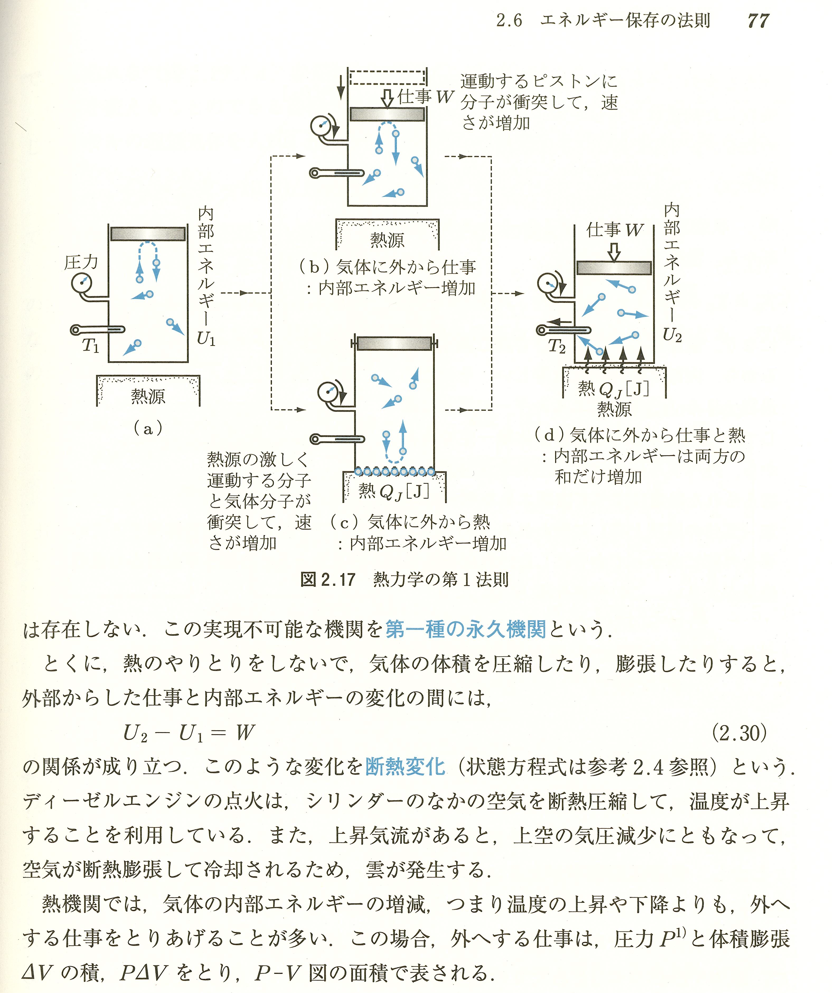
2.6.2.1エネルギー保存の法則
2.6.2熱力学第一法則
物体に熱を加えたり，
物体に仕事をしたりすれば，
物体の内部エネルギーは ．
一般に，物体の内部エネルギーは，
その物体が と や を
やりとりしただけ する．
物体を冷やしたり，
物体に仕事をさせたりすると，
内部エネルギーは ．
図（a）の気体分子が，外から仕事を __
（b）熱を加えられたりして
（c）速さが し
（d）そのため内部エネルギーが
A
B
C
D
E
F
G
H
I

Slide 9
2.6.2.2エネルギー保存の法則
2.6.2熱力学第一法則
このように， 物体に熱量および仕事をやりとりした結果，
物体の が変化したとすれば
______
が成り立つ．
となるこれを という．
これを式で表すと，
外から物体に与えた熱量を ，
同じく外から物体に与えた仕事を ，
物体の内部エネルギーがU₁ ［J］ からU₂ ［J］まで した
A
B
C
D
E
F
G

Slide 10
2.6.2.3エネルギー保存の法則
2.6.2熱力学第一法則
仕事のほかに
熱をも含めた であって，
1.5.4項の の法則よりも
さらに範囲が広い法則である。
この法則によると，
ほかからエネルギーを加えることなしに，
は存在しない．
この実現不可能な機関を という．
A
B
C
D

Slide 11
2.6.2.4エネルギー保存の法則
2.6.2熱力学第一法則
熱のやりとりをしないで，
気体の体積を圧縮したり，膨張したりすると，
と の間には，
(2.30)
このような変化を （状態方程式は参考2.4参照）．
ディーゼルエンジンの点火は，
シリンダーのなかの空気を断熱圧縮して，温度が することを利用．
熱機関では，気体の内部エネルギーの増減，
上昇気流があると，上空の にともなって，
空気が して冷却されるため， が発生する．
温度の や よりも, 外へする仕事をとりあげることが多い
この場合，外へする仕事は，
圧力Pと体積膨張ΔVの積， をとり， の面積で表される．
A
B
C
D
E
F
G
H
I
J
K
L

Slide 12
2.6エネルギー保存の法則
2.6.1内部エネルギー
2.6.2熱力学第一法則
2.6.3気体の比熱
2.6.4熱機関と効率

Slide 13
2.6.3.1エネルギー保存の法則
2.6.3気体の比熱
固体や液体は膨張率が から，
外から熱を加えて温めて を測定するとき，
大気圧にさからって膨張する仕事は できる．
しかし、気体は から，
体積を一定にするか， 圧力を一定にするかの条件にともなって，
外部へする仕事の分だけ、 の値は変わってくる．
気体は1モルを基準にとると，ほほ同じ に従う．
そのため，固体や液体では を測ったのに対して，
気体は代わりに を測るほうが扱いやすい
A
B
C
D
E
F
G
H

Slide 14
2.6.3.2エネルギー保存の法則
2.6.3気体の比熱
理想気体では，
分子は互いに自由に飛びまわっていて，
その内部エネルギーは
だけであった．
(2.31)
で与えられる. C_{v}を という
ヘリウムやアルゴンのように，
から成り立っている
単原子分子の理想気体1 モルの体積を一定: ，
A
B
C
D
E

Slide 15
2.6.3.3エネルギー保存の法則
2.6.3気体の比熱
体積を変えることのできる容器
（風船， ピストンのついたシリンダーなど）に，
同じく1モルの理想気体を入れ，
圧力Pを一定にして温度を上げたときの は，
(2.32)
C_{p}を
C_{p}/C_{v}を とよび， で表す．
C_{p}とC_{v}の間には，C_{p} - C_{v} = R (2.33 )
ヘリウム， ネオン， アルゴンなどの単原子分子で は ，
酸素や窒素の2 原子分子などでは の値をとる．
空気の比熱比とは としてよい．
A
B
C
D
E
F
G
H

Slide 16
2.6.エネルギー保存の法則
2.6.1内部エネルギー
2.6.2熱力学第一法則
2.6.3気体の比熱
2.6.4熱機関と効率

Slide 17
2.6.4.1エネルギー保存の法則
2.6.4熱機関と効率
ガソリンエンジン， 蒸気機関など燃焼ガスや水蒸気の熱を
仕事に変える機関を という．
(2 .41) ： 効率（ ）．
熱を 時，効率100%のエンジンをつくることが可能？
熱機関が外へする仕事Wと加えられた熱量Q [J]に
相当する ，
もしこのようなエンジンが理論上存在するならば，
発生した熱量をすべてむだなく ことになる．
しかしこの要求を満足する熱機関は
存在 ことが確かめられている．
A
B
C
D
E
F
G

Slide 18
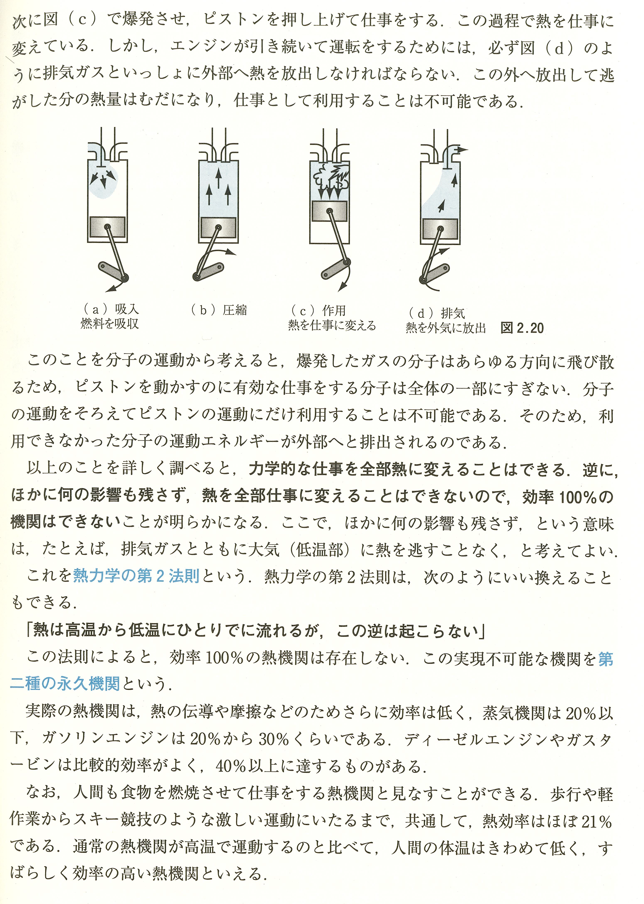
2.6.4.2エネルギー保存の法則
2.6.4熱機関と効率
図のような を例にとる．
図（a）で燃料を し、図（ b）で
図（c）で させ， ピストンを押し上げて ．
この過程で熱を仕事に交えている．
エンジンが引き続いて運転をするためには，
必ず図（d）のように排気ガスと一緒に
外部へ しなければならない．
この外へ放出して逃がした分の は
むだになり，仕事として利用することは
A
B
C
D
E
F
G
H

Slide 19
2.6.4.3エネルギー保存の法則
2.6.4熱機関と効率
このことを分子の運動から考えると，
したガスの分子はあらゆる方向に ため，
ピストンを動かすのに有効な仕事をする分子は全体の にすぎない．
以上のことを詳しく調べると， を ことはできる．
これを という
分子の運動をそろえてピストンの 利用することは不可能である．
そのため，利用できなかった分子の運動エネルギーが される．
逆に，ほかに何の影響も残さず， を全部 ことはできないので，
効率100%の機関はできないことが明らかになる．
ここで， ほかに何の影響も残さず， という意味は，
たとえば， 排気ガスとともに大気（低温部）に熱を逃すことないと考えてよい．
A
B
C
D
E
F
G
H
I
J

Slide 20
2.6.4.4エネルギー保存の法則
2.6.4熱機関と効率
「 J
この法則によると，効率100%の熱機関は存在しない．
この実現不可能な機関を という．
実際の熱機関は，
熱の伝導や摩擦などのためさらに効率は低く，
蒸気機関は_______， ガソリンエンジンは である．
ディーゼルエンジンやガスタービンは比較的効率がよく，
に達する．
なお，人間も食物を燃焼させて仕事をする と見なすことができる．
歩行や軽作業からスキー競技のような激しい運動にいたるまで，
共通して， 熱効率はほぼ である．
通常の熱機関が高温で運動するのと比べて，
人間の体温はきわめて低く， すばらしく 熱機関といえる
A
B
C
D
E
F
G
H

